Slide 1
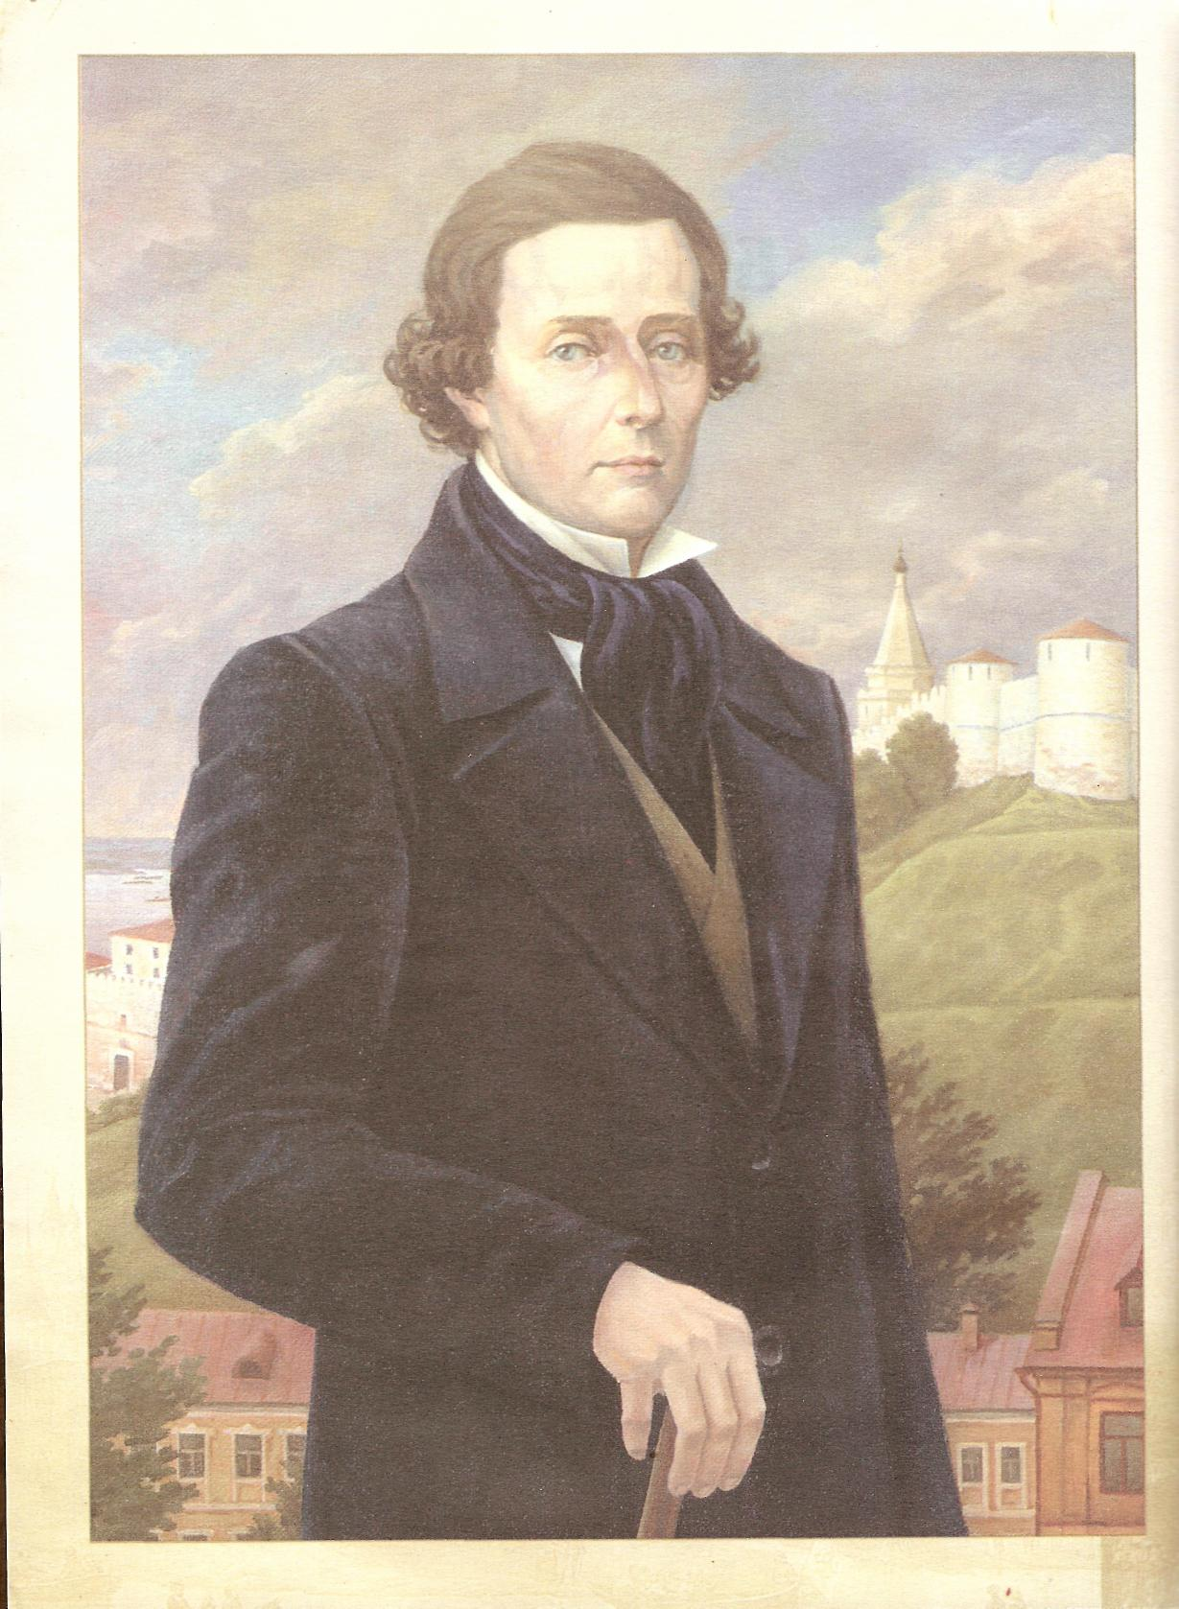
Собирал человек слова

Slide 2
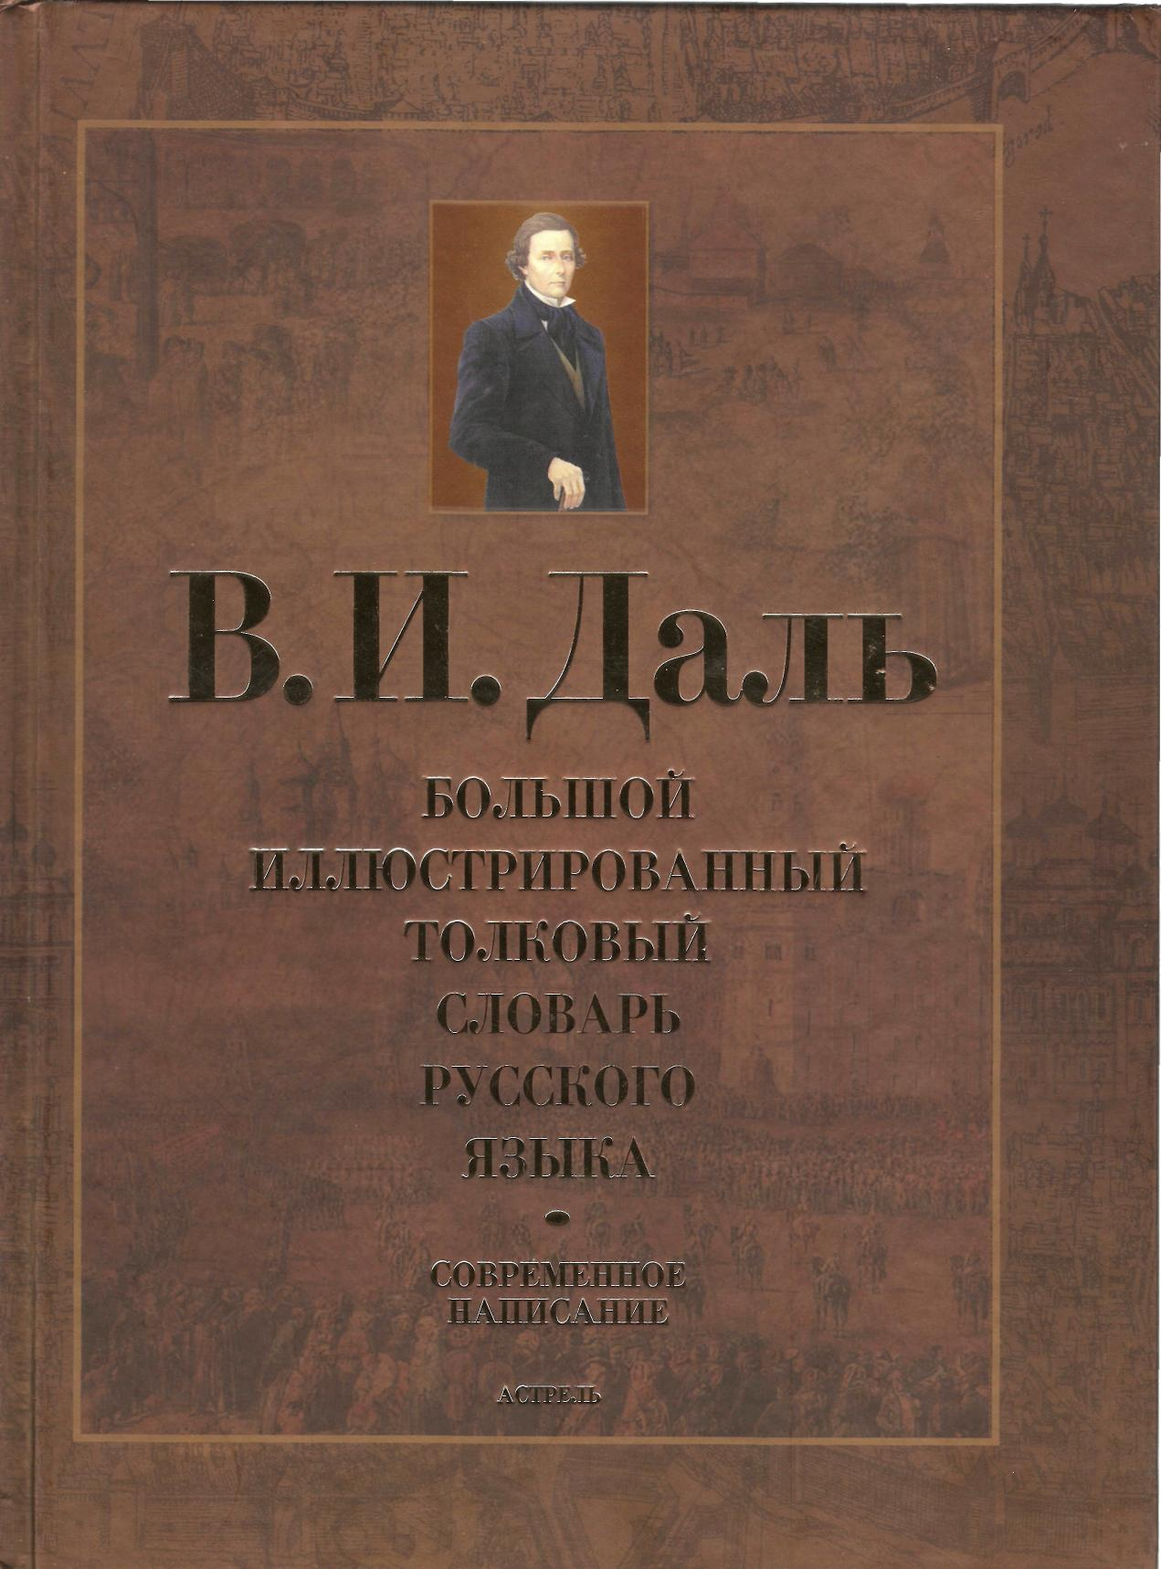
Первый в мире богато иллюстрированный «толковый словарь живого великорусского языка» В.И.Даля, знаменитое имя которого – синоним кропотливого многолетнего труда великого собирателя «речений письменных, беседных, пространственных, пословиц, поговорок, загадок…», талантливого писателя, фольклориста, этнографа.

Slide 3
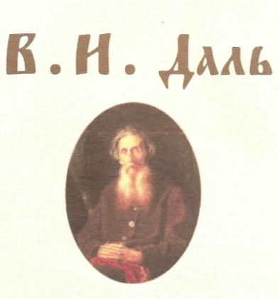
«Желание собирателя было составить словарь, о котором бы можно было сказать: «Речения письменные, беседные, пространственные; общие, местные, местные и областные; обиходные, научные, промысловые, и ремесленные; иноязычные усвоенные и вновь захожие, с переводом; объяснение и описание предметов, толкование понятий общих и частных; пословицы, поговорки, присловья, загадки, скороговорки…»
1801 – 1872

Slide 4
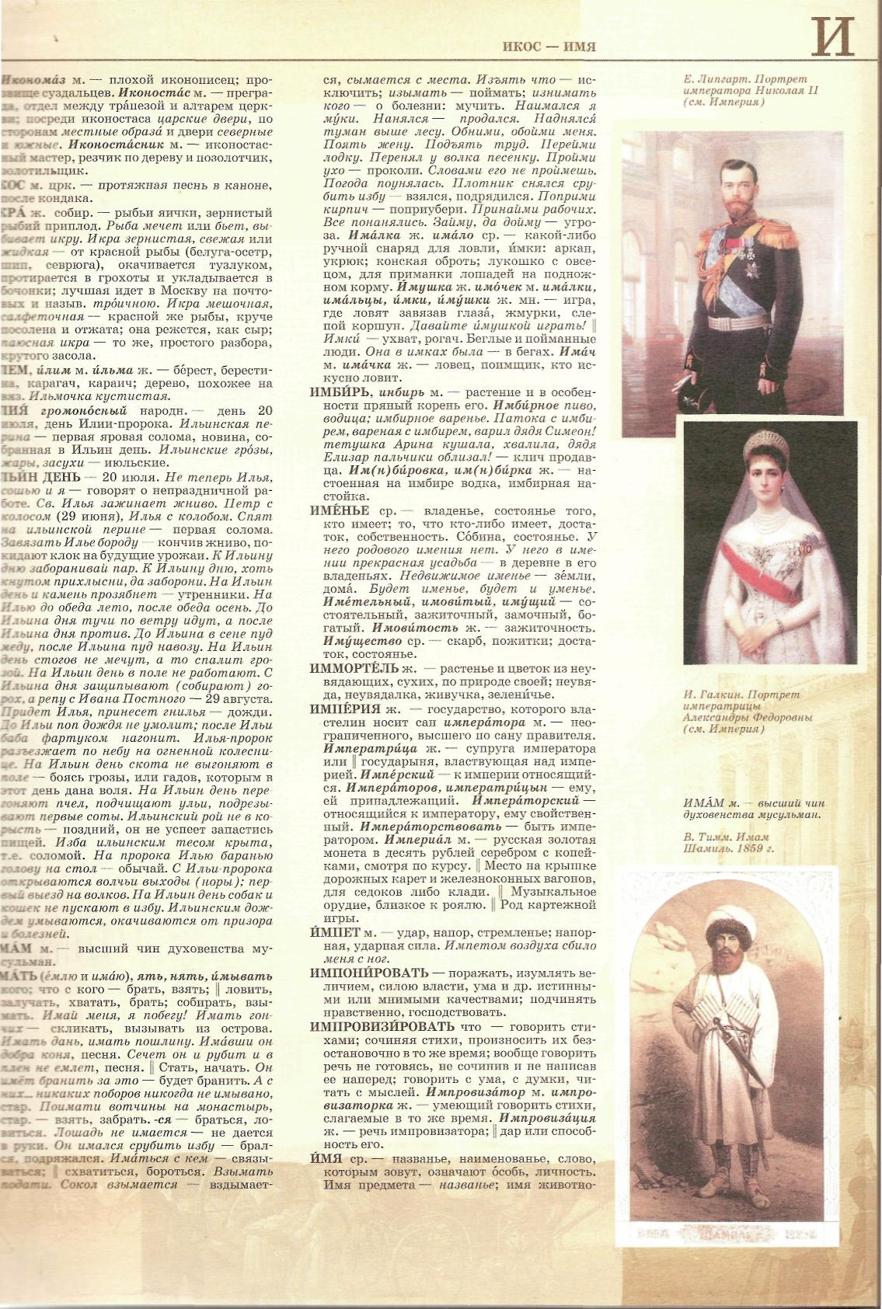
Уже почти полтора века Россия зачитывается этим удивительным словарем – свыше 200 тысяч растолкованных слов, около 30 тысяч пословиц и поговорок. Подобного обширного собрания нет ни у одного народа в мире.

Slide 5

Даль не только показал во всей красоте и выразительности живое русское слово, но и фактически создал энциклопедию быта, нравов, обычаев, ремесел, игрищ, обрядов прошедших столетий. «Далев словарь» - это история русского народа , воплощенная в словах, пословицах, поговорках, песнях, преданиях.

Slide 6
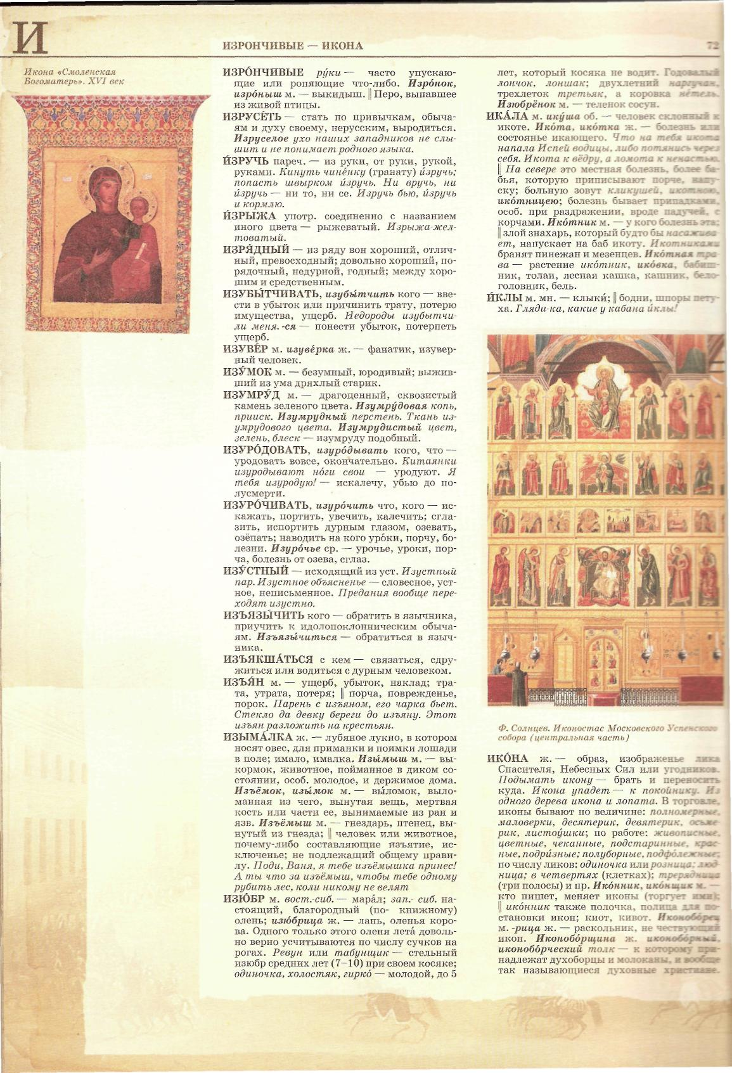
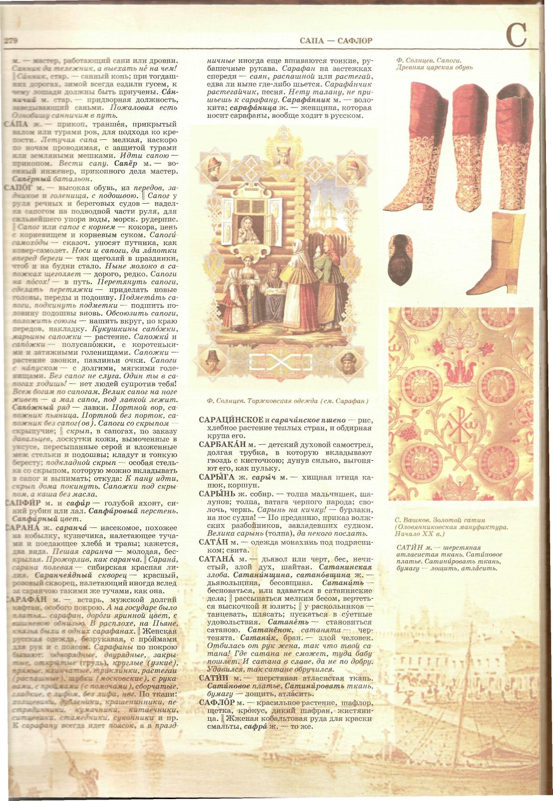

Slide 7
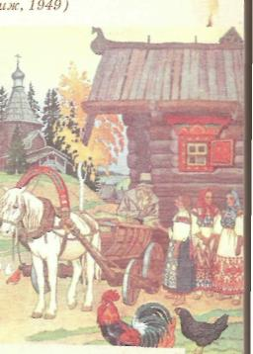
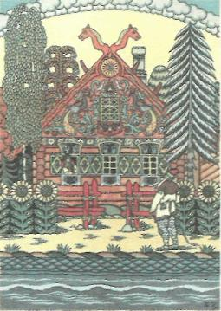
ИЗБА ж. — крестьянский дом, хата; жилой деревянный дом; жилая горница, комната, чистая (нестряпная) половина; людская или кухня, жилье для прислуги в барском дворе; стар, внутренний покой в деревян­ном дворце царском; стар, палата, приказ, присутственное место. Сборная изба — наемная миром, для сходок и для приезжих старшин. Черная или курная изба — в которой печь без трубы. Белая изба, или изба по-белому — в которой печь с трубою и пото­му нет копоти. Красная изба — с красным, т.е. большим или переплетенным окном, не с одними волоковыми. Старинная изба делилась на три части: на шолнуш., или кухню и спальню; избу — столовую и жи­лую; горенку — чистую, без печи или с гол­ландскою; горенка украшалась картинами и ставилась иногда отдельным пристроем. Вообще у нас изба бывает рубленая, бревенчатая; она обычно четырёхстенная; если же разгорожена рубленою стеною, то пятистенная, или о шести рубленых углах; тогда сени к одному боку и одна только жилая комната; шестистенная, если сени посредине и из них вход в обе половины, зимнюю и летнюю, или в стряпную и в чистую, или собственно в избу, в горенку, светлицу. Изба делится на четыре угла: по одну сторону входа стряпной, бабий кут и печь; по другую хозяйский кут (кутник нижний) или коник, от койки, род ларя для поклажи упряжи и пожитков; прямо против печи печной угол или жёрнов-угол (он же куть, кутной), где стоит ручной жернов, где бабы работают; прямо против коника наискось против печи, красный, большой или верхний угол, с иконами и столом. В одной избе разными вениками не мети: разойдется по углам богатство. Избная помочь — устраивается тем, кто хочет рубить новую избу; полагается 100 бревен и столько же помочан, для вырубки и привозки по бревну.

Slide 8
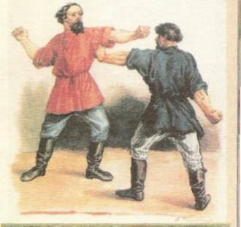
КУЛАК м. — пясть ручная, с прижатыми к ней пальцами, кука. || Большой молот от 5 до 20 фунтов, кувалда, балда; кулаком бьют щебень; иногда деревянная колотушка. |1 Зубец машинного, мельничного колеса, особ, деревянный; такой же зубец, торчок в валу, в пестах толчеи, водяного молота и пр. || Скупец, скряга, жидомор, кремень, крепыш; || перекупщик, переторговщик, маклак, прасол, сводчик, особ, в хлебной торговле, на базарах и пристанях, сам безденежный, живет обманом, обсчетом, обмером: маяк, орел, тархан, варяг — торгаш с малыми деньжонками, ездит по деревням, скупая холст, пряжу, лен, пеньку, мерлуш­ку, щетину, масло и пр.; прасол, прах — денежный барышник, гуртовщик, скупщик и отгонщик скота; разносчик, коробейник, щепетильник. Жаль кулаков, да бьют же дураков! Святым кулаком, да по окаянной шее. Выпивши пива — тестя в рыло: поев пироги — тещу в кулаки. Кулачки м. мн. — кулачный бой, драка кулаками, для забавы, из молодечества, англ. бокс. Наши кулачные бои были: одиночные, один на один, и стена на'стену; бой шел обычным правилом: лежачего не бьют; мазку (на ком кровь) не бьют; рукавички долой; лежачий в драку не ходит и пр. Кулобой, -боец, -бой ка м. — драчун, охотник до кулачной рас­правы. Лычники кулобой — унтера, в былое вюемя.

